Slide 1
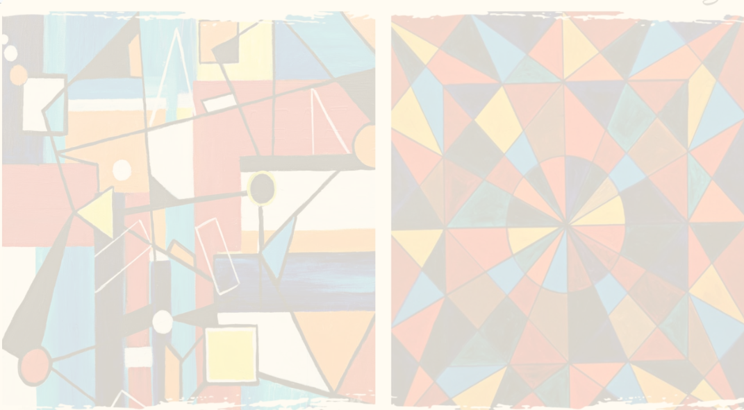
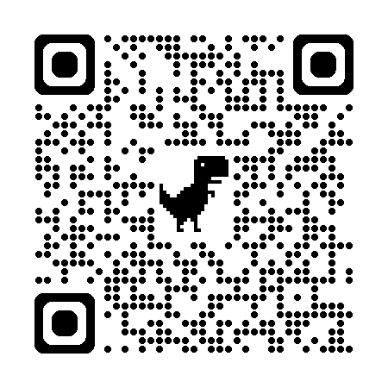
Le numérique en mathématiques
Du plaisir au sens • Atelier Côte-Nord
Une approche ludique, créative et signifiante pour développer les compétences mathématiques.
recitmst.qc.ca/outilsmath15122025

Slide 2





Pourquoi intégrer le numérique ?
Aspect dynamique
Approche ludique
Tâche signifiante
L’élève découvre par l’expérimentation et la manipulation, ce qui augmente l’engagement et l’autonomie.
Soutenir la motivation par le jeu (gamification). L'engagement cognitif est maximal quand l'élève relève un défi.
Créer du sens avec des contextes réels et culturels, et développer l'esprit critique avec de vraies données.

Slide 3
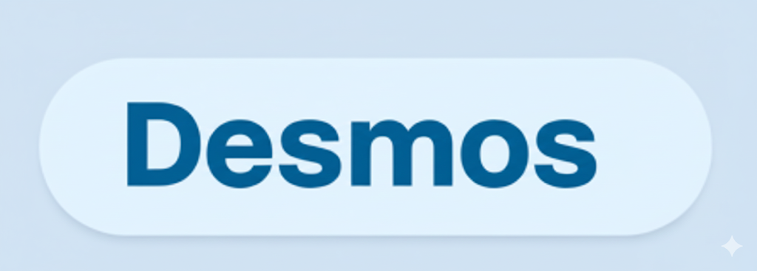
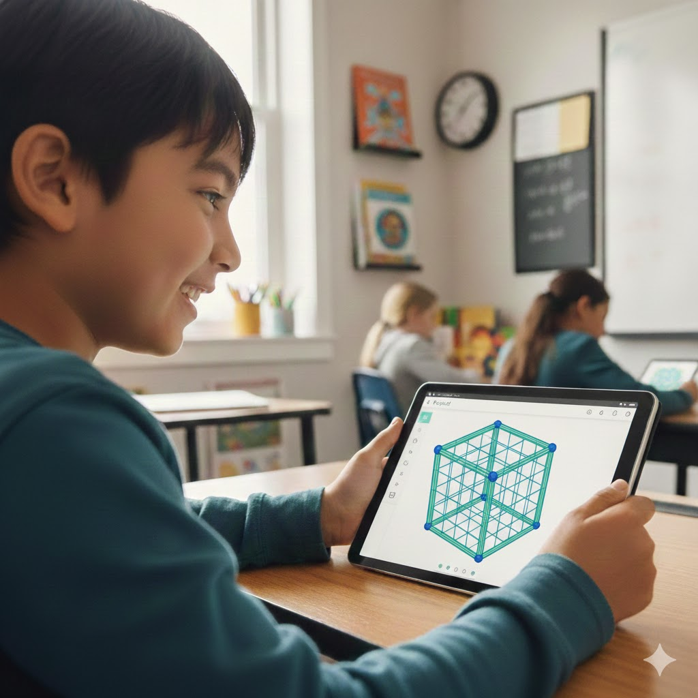
1. Comprendre par la manipulation virtuelle
La valeur ajoutée
Aspect dynamique : rétroaction immédiate et visualisation
Inventaire infini : varié, sans coût, gain de temps en gestion
Flexibilité/fluitidé: passage du concret à l’abstrait
Inclusion: accessibilité, droit à l’erreur et précision
Notes:
Exploration illimitée et sans coût physique
Inventaire infini : Les élèves disposent d'un nombre illimité de jetons, de blocs de base dix ou de tuiles de fractions. Cela encourage l'expérimentation de grands nombres ou de nombreuses combinaisons, ce qui serait difficile ou impossible avec du matériel physique.
Propreté et gain de temps : Pas de gestion, de nettoyage, de pièces perdues ou de distribution. L'enseignant gagne du temps et peut se concentrer sur les concepts.
Dynamisme et lien entre les représentations
Aspect dynamique (invariants) : Contrairement aux dessins sur papier, la manipulation virtuelle permet de déformer une figure (dans GeoGebra, par exemple) pour observer les propriétés qui restent vraies (les invariants). Par exemple, l'élève peut étirer un triangle et voir que la somme de ses angles reste 180 degrés.
Rétroaction immédiate et visualisation : L'outil peut lier le geste de l'élève à la représentation symbolique. Par exemple, lorsque l'élève compose une fraction avec des tuiles (manipulation), la notation fractionnaire (symbole) apparaît instantanément, renforçant le lien conceptuel.
Flexibilité et accessibilité
Flexibilité des représentations : Certains outils comme Polypad permettent de passer facilement d'une représentation à l'autre (aire, linéaire, ensemble) pour un même concept (comme la fraction), facilitant une compréhension profonde.
Accessibilité : C'est un excellent outil pour les élèves ayant des difficultés motrices qui pourraient avoir du mal à manipuler de petites pièces. Les interfaces tactiles sont souvent plus intuitives.
Soutien à l'engagement cognitif et à l'autonomie
Droit à l'erreur (sans trace) : L'élève peut "casser" sa construction, effacer, recommencer et explorer des hypothèses sans la peur du jugement ou la frustration de la rature. L'erreur devient une source d'information et non une sanction.
Motivation intrinsèque : Le côté interactif et parfois ludique des plateformes (comme les outils de création de motifs géométriques) augmente l'engagement et la motivation. L'élève est plus actif dans sa construction du savoir.
Précision et complexité
Précision parfaite : Les outils numériques garantissent que les constructions géométriques sont exactes (angles droits, cercles parfaits), ce qui élimine les erreurs de mesure ou de tracé qui peuvent obscurcir l'apprentissage du concept mathématique.
Complexité gérable : Ils permettent d'aborder des concepts plus complexes (p. ex., les transformations géométriques, l'addition de fractions avec dénominateurs différents) en offrant des aides visuelles claires et des structures de support (comme la recherche automatique de dénominateur commun).

Slide 4
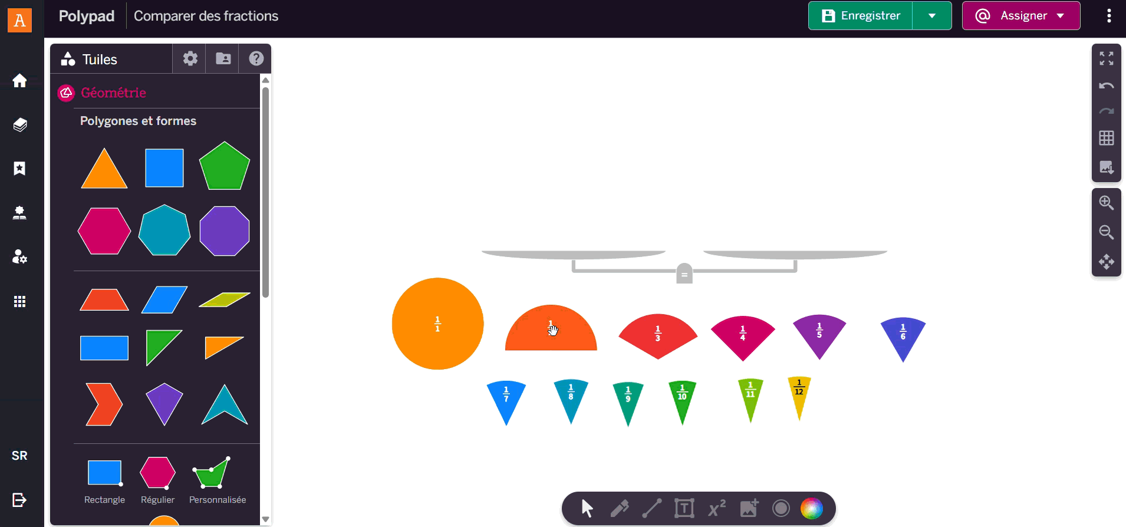

Manipulation virtuelle avec Polypad
Polypad
Ressources Formation

Slide 5
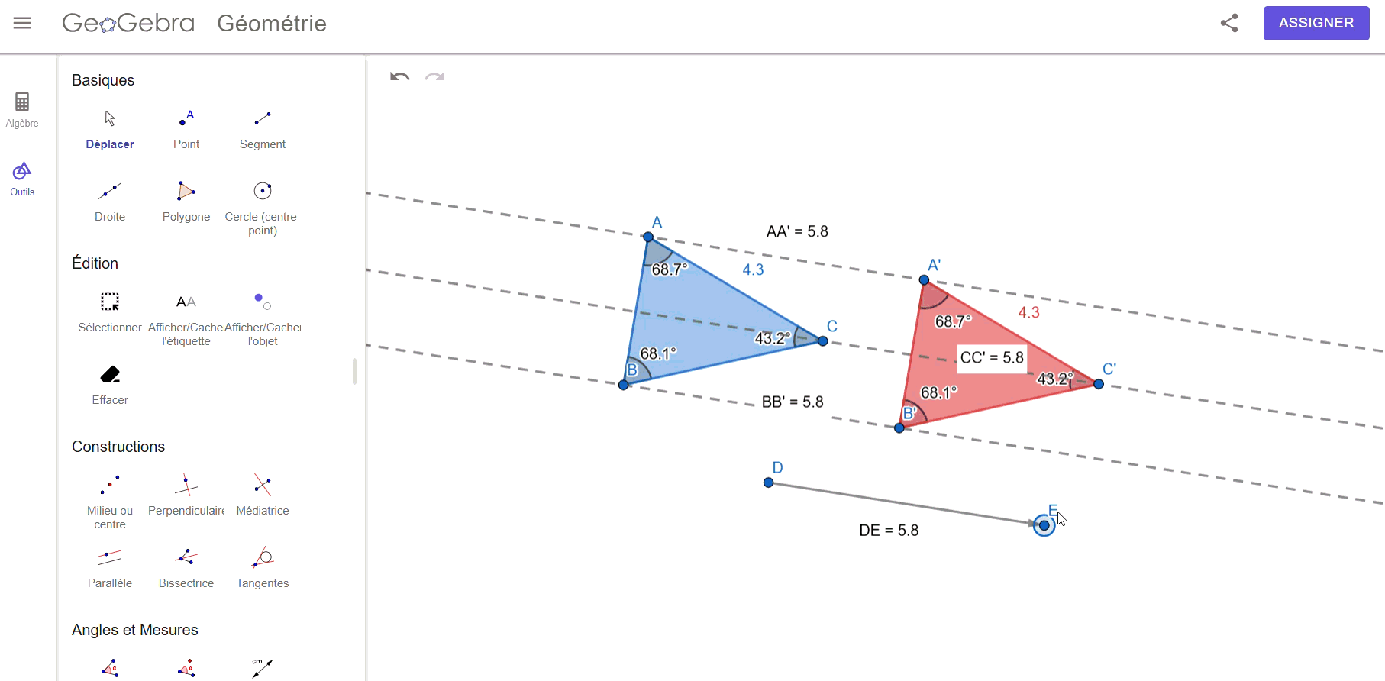
Manipulation virtuelle avec GeoGebra
GeoGebra
Projet Formation

Slide 6
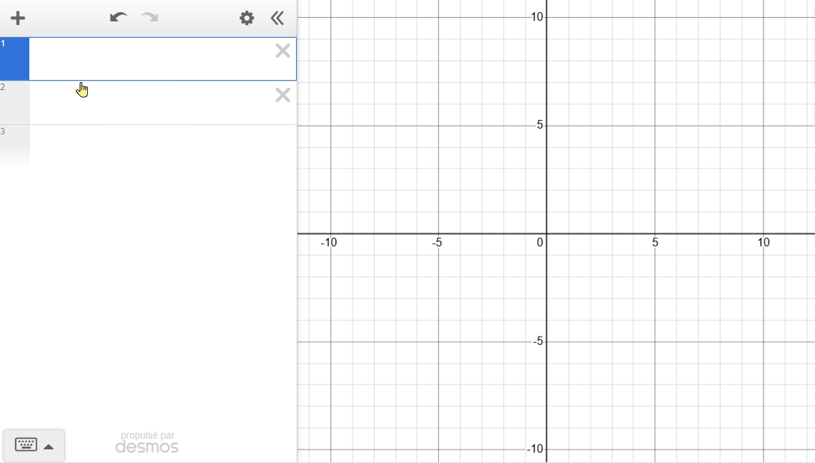
Manipulation virtuelle avec Desmos
Desmos
Formation et ressources
Notes:
Pourquoi utiliser Desmos pour l'enseignement-apprentissage des fonctions mathématiques ?
L'une des forces majeures de Desmos est la visualisation instantanée. Lorsqu'une fonction est insérée (par exemple, y=2x+3), son tracé apparaît automatiquement. L'élève peut immédiatement observer l'effet d'une modification sur un paramètre comme le taux de variation. Cet outil permet de cibler les points importants sur la fonction, tels que l'ordonnée à l'origine, simplement en cliquant, renforçant la capacité d'analyse des élèves.
De plus, Desmos facilite l'étude des familles de fonctions grâce à l'utilisation des curseurs. En remplaçant des paramètres fixes par des variables (ex.: y=ax+b), Desmos propose d'ajouter des curseurs qui permettent de manipuler manuellement ou d'animer les paramètres a et b. Cette manipulation dynamique montre l'ajustement immédiat de la fonction dans le graphique, permettant d'étudier l'impact des coefficients sur la fonction. L'utilisateur peut même définir des intervalles spécifiques (ex. : de 0 à 15) pour ces curseurs et ajuster la vitesse d'animation.
Pour des explorations plus avancées, Desmos gère efficacement les inéquations et les restrictions. Modifier une égalité par une inégalité (comme un symbole plus petit ou plus grand) permet de visualiser des demi-plans. L'outil permet de restreindre le domaine et l'image de n'importe quelle fonction.

Slide 7
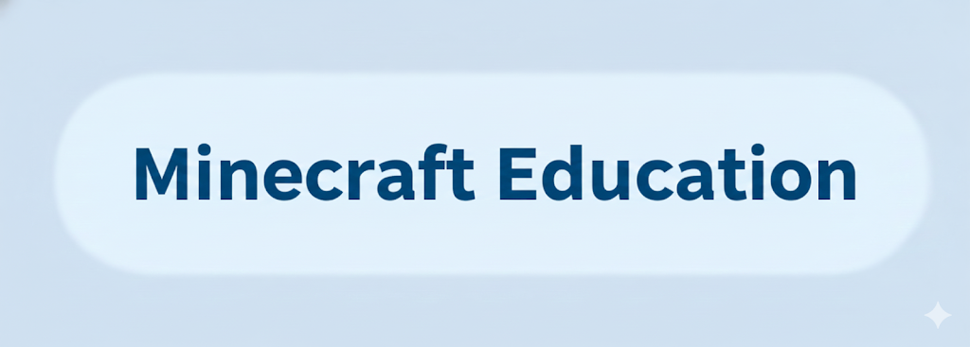
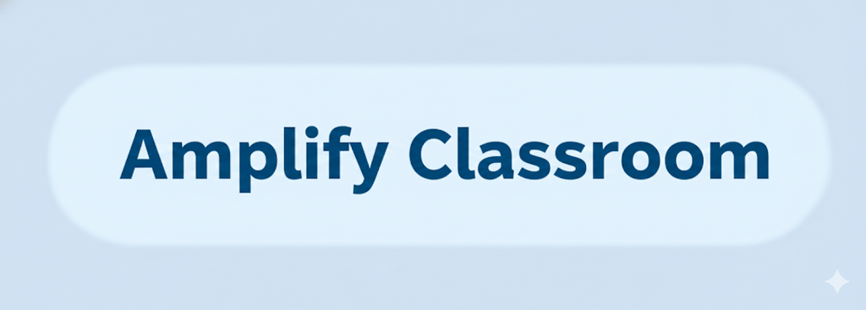


2. Apprendre par le jeu et l'erreur
La valeur ajoutée
Motivation intrinsèque
Place positive de l’erreur
Engagement soutenu et curiosité
Plaisir d’apprendre
Diminution de l’anxiété mathématique
Posture de défi et prise de risque
Rétroaction immédiate
L'erreur est une information, pas une faute
Favorise l’autonomie
Développement de la pensée critique
Notes:
1. Soutien psychologique et motivationnel
Réduction de l'anxiété mathématique : Le jeu dédramatise l'évaluation. L'élève n'est plus en situation de test, mais en situation de défi. L'environnement ludique réduit la peur de l'échec souvent associée aux mathématiques.
Motivation intrinsèque : Les élèves sont motivés par la curiosité et le plaisir de réussir le défi (par exemple, faire passer les billes par les étoiles dans Marbleslides sur Desmos). Cette motivation interne est beaucoup plus puissante que la motivation extrinsèque (la note).
Engagement soutenu : Les mécanismes de jeu (points, niveaux, objectif clair) maintiennent l'élève concentré sur la tâche pendant de longues périodes, favorisant un engagement cognitif profond.
2. Efficacité cognitive et pédagogique
Rétroaction immédiate et claire : L'outil fournit une réponse instantanée à l'action de l'élève ("La courbe est mauvaise, les billes tombent"). Cette boucle de rétroaction est essentielle pour l'apprentissage. Elle permet à l'élève de corriger immédiatement sa démarche et de faire le lien entre sa conjecture et le résultat.
L'erreur comme information : Dans un contexte de jeu, l'erreur n'est pas un échec, mais une donnée essentielle pour l'itération suivante. L'élève est encouragé à "tester et ajuster" ses hypothèses (par exemple, ajuster le paramètre $a$ de la fonction $y=ax^2$) jusqu'à ce que la solution soit trouvée.
Exploration intuitive des concepts : Des outils comme Desmos permettent aux élèves d'explorer l'effet des paramètres sur une fonction (translation, étirement, réflexion) par l'expérimentation visuelle avant de formaliser les règles algébriques. C'est le concept qui mène à la règle, et non l'inverse.
3. Développement des compétences transversales
Développement de l'autonomie : L'élève doit faire face au problème par lui-même, essayer plusieurs stratégies et s'auto-réguler sans attendre l'intervention de l'enseignant. Cela renforce les compétences d'auto-apprentissage.
Pensée critique et résolution de problèmes : Les tâches ludiques sont souvent des problèmes ouverts qui nécessitent une décomposition, l'essai de différentes méthodes (une approche d'essai-erreur structurée) et une analyse des résultats, des étapes clés de la résolution de problèmes.
Flexibilité et adaptation : Le jeu force l'élève à chercher des solutions variées et à sortir de la rigidité d'une seule procédure, favorisant la flexibilité (un élément clé mentionné dans le Référentiel d'intervention en mathématique).

Slide 8
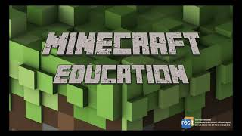

Apprendre par le jeu avec Minecraft Education
Minecraft Education
Formation et ressources

Slide 9
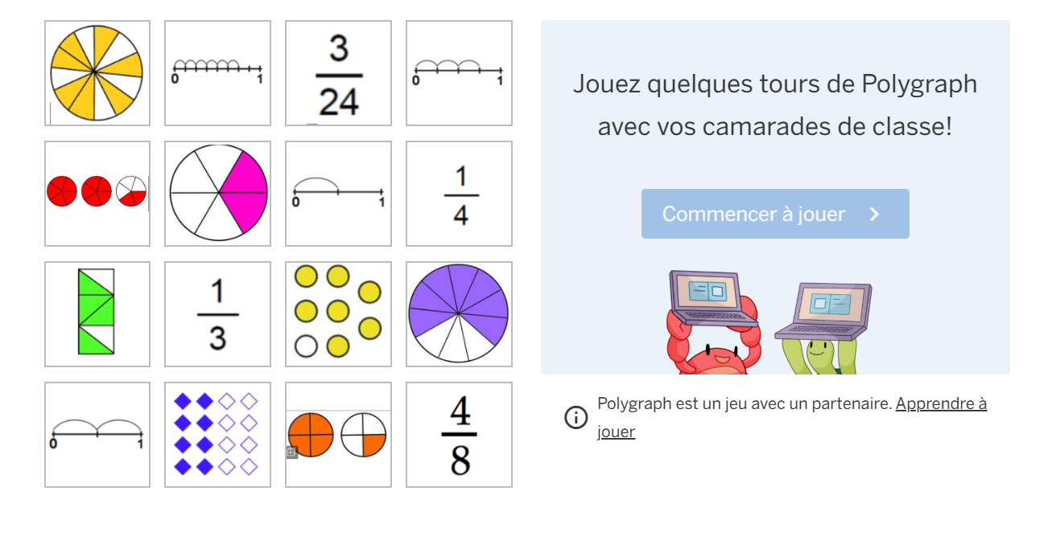
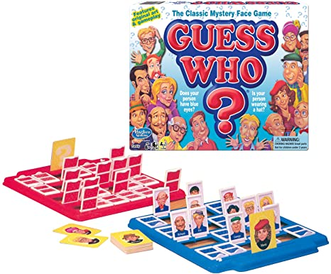
Apprendre par le jeu avec Amplify Classroom
Amplify Classroom
Activité Formation Ressources

Slide 10
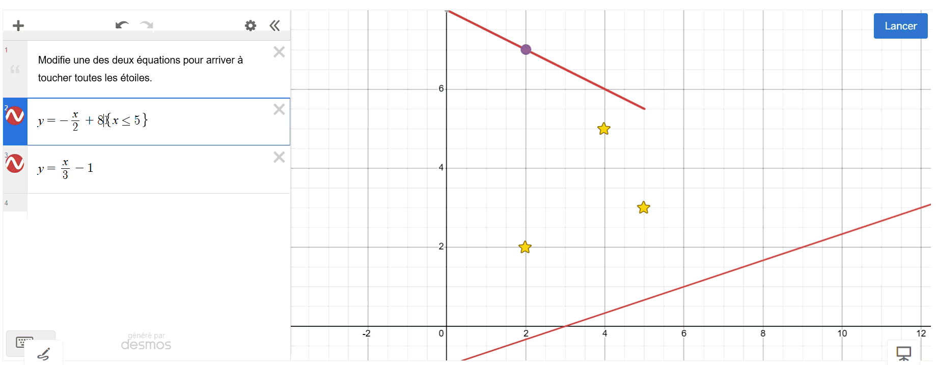
Apprendre par le jeu avec Amplify Classroom
Amplify Classroom
Activité Formation Ressources

Slide 11
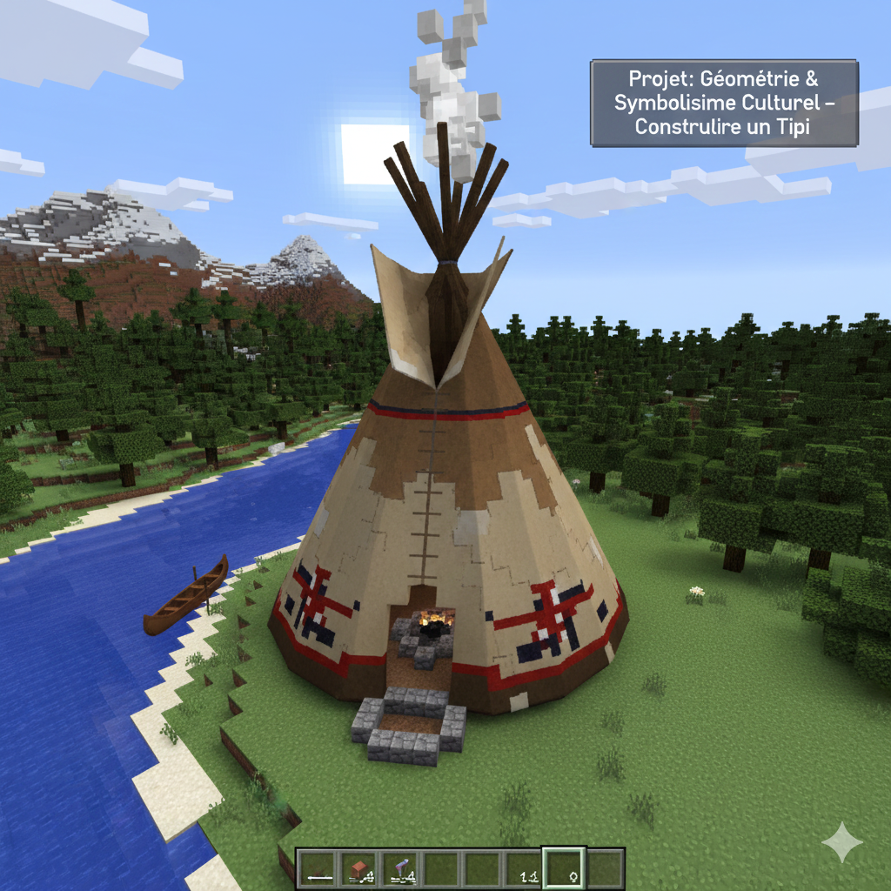
3. Donner du sens par l’approche créative
La valeur ajoutée
Tâches signifiantes : connexion avec le réel
Ancrages culturels : lier les maths à l’histoire et la culture
Arts et algorithmes : la beauté des mathématiques
Problèmes ouverts : flexibilité, autonomie et engagement

Slide 12
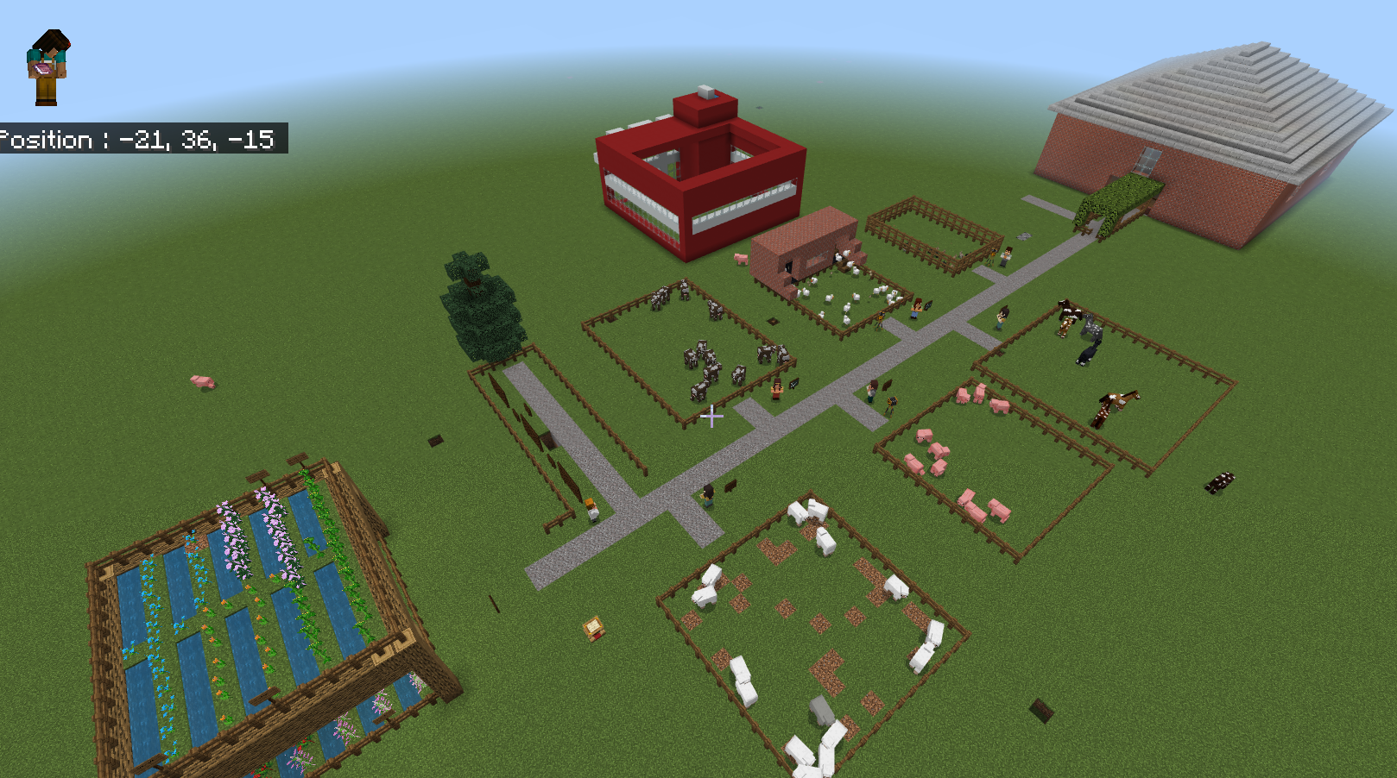
Donner du sens avec Minecraft Education
Minecraft Education
Projet Formation

Slide 13
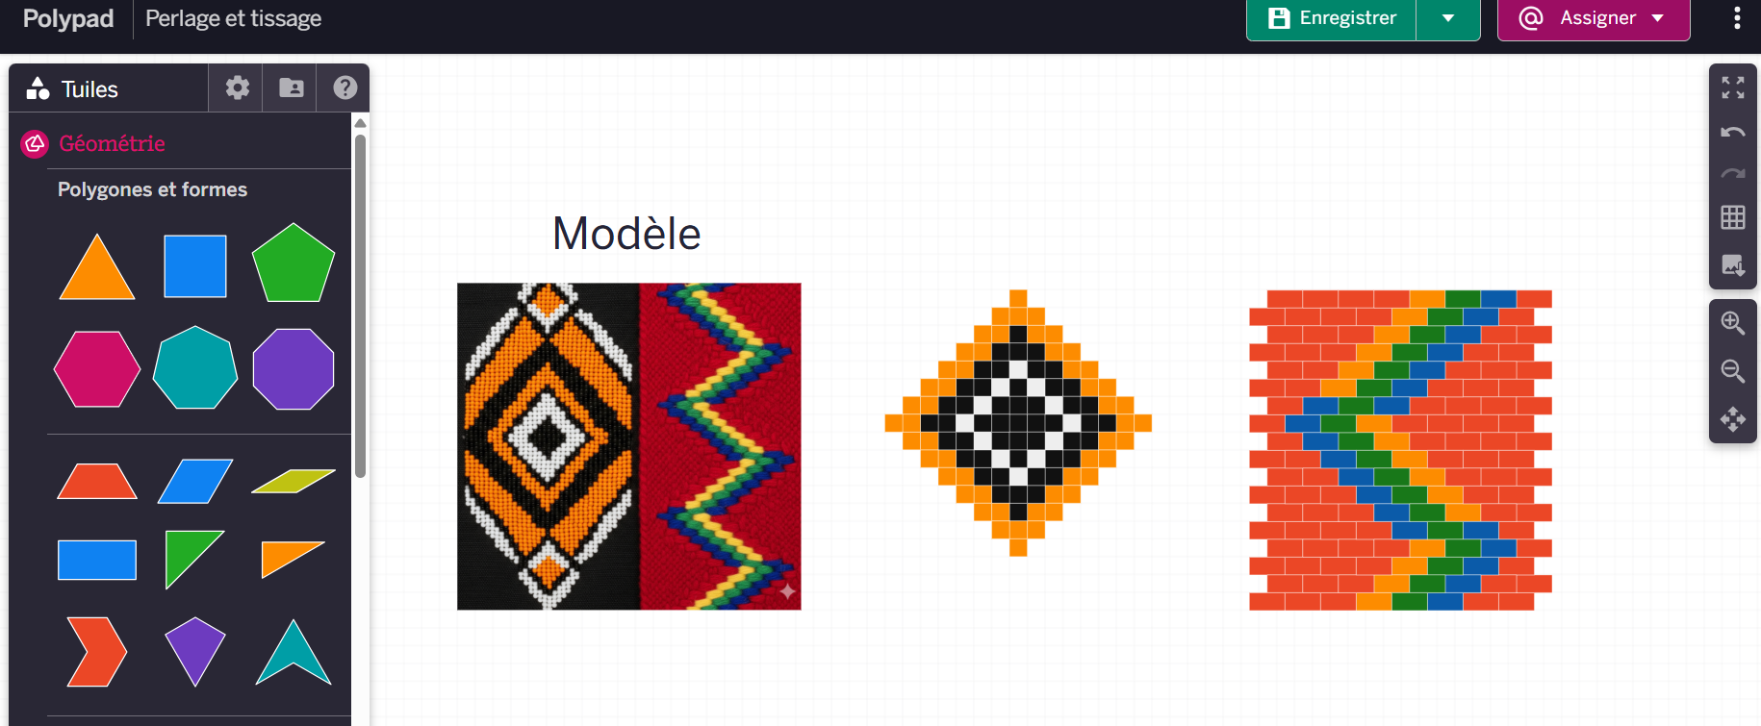
Donner du sens avec Polypad
Polypad
Activité Formation

Slide 14
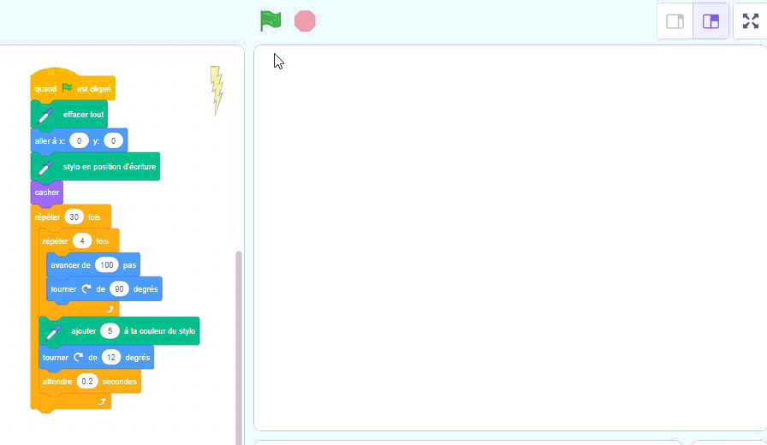
Donner du sens avec Scratch
Scratch
Exemple Formation

Slide 15
Donner du sens avec Desmos / Amplify
Desmos
Projet Formation
Notes:
Exemple sapin: https://www.desmos.com/calculator/94587b09b0?lang=fr

Slide 16
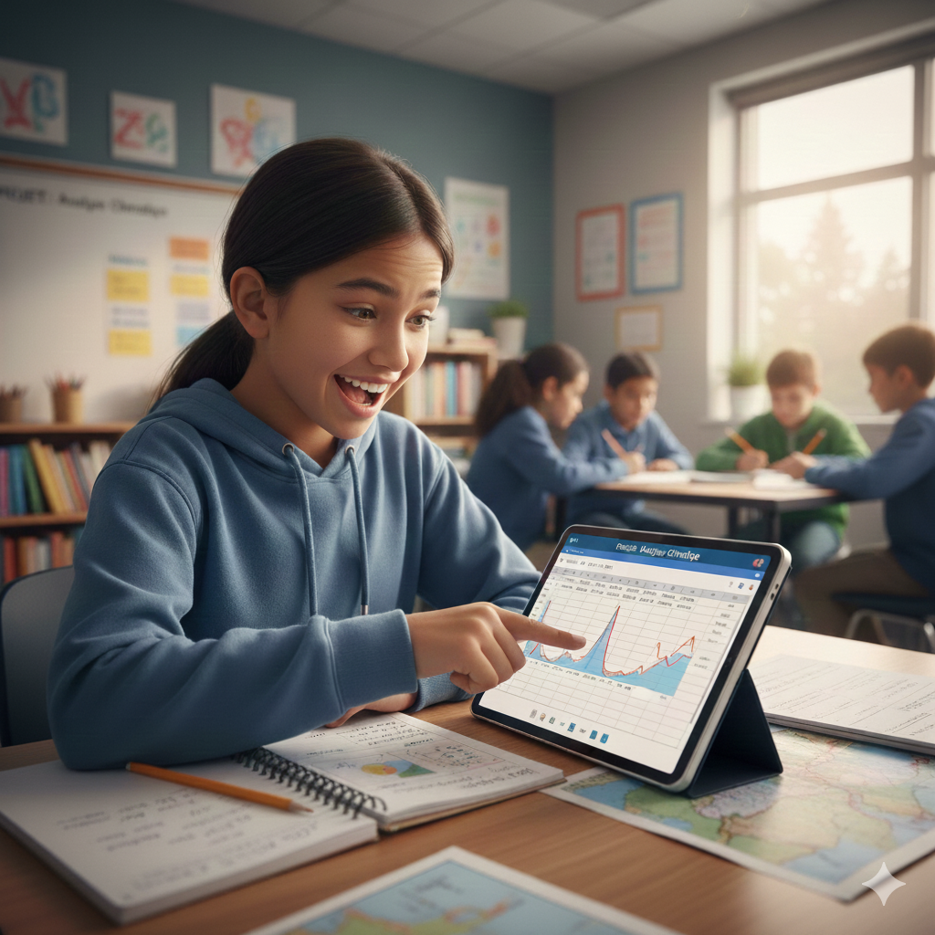
4. Esprit critique & données réelles
La valeur ajoutée
Démystifier les chiffres et comprendre leur sens
Modélisation dynamique de la réalité
Visualisation et analyse d’impact
Littératie financière et habitudes de consommation
Notes:
1. Développement de l'esprit critique
Démystifier les chiffres : Les tableurs permettent aux élèves de travailler avec des données brutes (ex. : les statistiques de leur communauté, les coûts réels d'un projet, les chiffres du climat). Ils apprennent à ne pas accepter les graphiques ou les pourcentages tels quels, mais à interroger la source et la méthode de calcul.
Modélisation de la réalité : L'élève doit choisir les données pertinentes, formuler des hypothèses et construire un modèle mathématique (une formule ou une fonction). Il comprend que le modèle est une interprétation de la réalité, et non la réalité elle-même, renforçant ainsi la pensée critique.
Analyse d'impact : En modifiant une seule variable dans le tableur (par exemple, le taux d'intérêt ou le coût d'une ressource), les élèves voient l'impact immédiat sur le résultat final. Cela permet de simuler des scénarios concrets et d'évaluer les conséquences de décisions économiques ou environnementales.
2. Compétences mathématiques approfondies
Compréhension de la statistique descriptive : Le tableur est l'outil idéal pour calculer facilement et rapidement la moyenne, la médiane, le mode, et l'écart-type d'un grand ensemble de données. L'accent est mis sur l'interprétation de ces indicateurs, et non sur le calcul manuel fastidieux.
Visualisation et représentation : La création de graphiques (circulaires, à barres, linéaires) à partir de leurs propres données aide les élèves à choisir la meilleure représentation pour appuyer ou réfuter un argument, une compétence essentielle en communication mathématique.
Fonctionnalité et modélisation algébrique : L'utilisation de formules (ex. : SOMME, MOYENNE, ou la construction de formules complexes) est une initiation concrète à la pensée fonctionnelle et à l'algèbre. La cellule devient une variable.
3. Tâches signifiantes et pertinence sociale
Connexion aux enjeux locaux : L'analyse des données de la Côte-Nord (températures, évolution démographique, coûts de transport) donne un sens immédiat aux concepts mathématiques. Les élèves travaillent sur des enjeux qui les concernent directement.
Compétences numériques professionnelles : La maîtrise du tableur est une compétence numérique fondamentale et transférable dans tous les domaines d'études et de carrière (la littératie numérique).
Interdisciplinarité : Les tableurs servent de pont entre les mathématiques et d'autres matières comme la géographie, les sciences, et l'éducation financière, en utilisant la même base de données pour plusieurs analyses différentes.

Slide 17
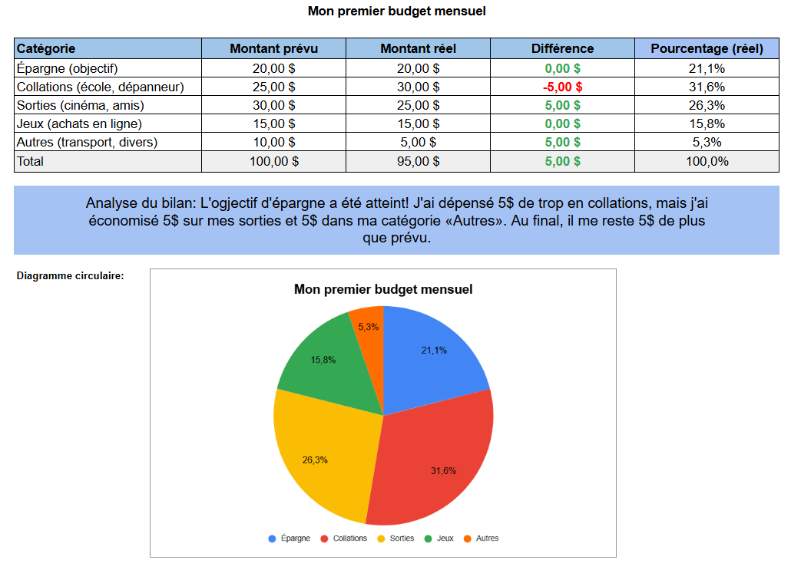

Développer l’esprit critique avec les tableurs
Tableurs (Excel/Sheets)
Projet
Formation

Slide 18



Pour résumer
Plaisir
Sens
Engagement
Réduire l'anxiété
Culture & Réalité
Actif & Cognitif
"Le meilleur outil est celui avec lequel vous et vos élèves avez du plaisir."

Slide 19
Boîte à outils : Autoformations
Polypad
GeoGebra
Formation
Formation
Desmos
Amplify Classroom
Formation
Formation
Minecraft Education
Scratch
Formation
Formation
Tableurs (Excel/Sheets)
Formation

Slide 20
Merci!
Stéphanie Rioux
stephanie.rioux@recit.gouv.qc.ca
recitmst.qc.ca/outilsmath15122025

